Slide 1

Informatika va axborot texnologiyalari
7-sinf
MAVZU: “INTERNETDA MA’LUMOTLARNI IZLASH” MAVZUSIDA
AMALIY MASHG‘ULOT

Slide 2

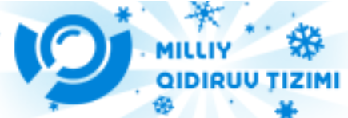

2. Nuqtalar o‘rniga o‘ng ustundagi kerakli
so‘zlarni joylashtirib ko‘chiring (66-bet):
Qidiruv tizimi – maxsus web-­sahifa bo‘lib, internet tarmog‘idan kerakli axborotni izlab topish uchun xizmat qiladi. | qidiruv tizimi
web-brauzerlar – web­-sahifani ko‘rsatishni ta’minlovchi dastur. | www.uz
O‘zbekistonda www.uz milliy axborot qidiruv tizimi 2006-yilning oktyabr oyida UZINFOCOM kompyuter va axborot texnologiyalarini rivojlantirish va joriy etish markazi tomonidan ishga tushirilgan. | web-brauzer
Qidiruv tizimi – maxsus web-­sahifa bo‘lib, internet tarmog‘idan kerakli axborotni izlab topish uchun xizmat qiladi. | qidiruv tizimi
web-brauzerlar – web­-sahifani ko‘rsatishni ta’minlovchi dastur. | www.uz
O‘zbekistonda … milliy axborot qidiruv tizimi 2006 ­yilning oktyabr oyida UZINFOCOM kompyuter va axborot texnologiyalarini rivojlantirish va joriy etish markazi tomonidan ishga tushirilgan. | web-brauzer
Qidiruv tizimi – maxsus web-­sahifa bo‘lib, internet tarmog‘idan kerakli axborotni izlab topish uchun xizmat qiladi. | qidiruv tizimi
…lar – web­-sahifani ko‘rsatishni ta’minlovchi dastur. | www.uz
O‘zbekistonda … milliy axborot qidiruv tizimi 2006 ­yilning oktyabr oyida UZINFOCOM kompyuter va axborot texnologiyalarini rivojlantirish va joriy etish markazi tomonidan ishga tushirilgan. | web-brauzer
… – maxsus web-­sahifa bo‘lib, internet tarmog‘idan kerakli axborotni izlab topish uchun xizmat qiladi. | qidiruv tizimi
…lar – web-­sahifani ko‘rsatishni ta’minlovchi dastur. | www.uz
O‘zbekistonda … milliy axborot qidiruv tizimi 2006 ­yilning oktyabr oyida UZINFOCOM kompyuter va axborot texnologiyalarini rivojlantirish va joriy etish markazi tomonidan ishga tushirilgan. | web-brauzer

Slide 3
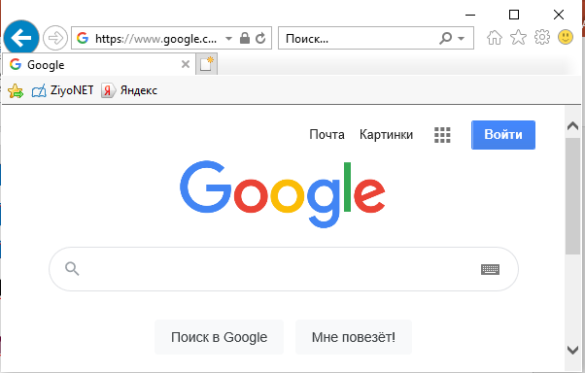

Axborot qidiruv tizimi yordamida sport haqida
ma’lumot topish jarayonini izohlang
Kalit so‘z:
O‘zbekistonda sport
Amaliy topshiriqni bajarish tartibi:
1. Internetdan axborot izlash uchun brauzerni ishga tushiring (Masalan, Internet Explorer).

Slide 4
Axborot qidiruv tizimi yordamida sport haqida
ma’lumot topish jarayonini izohlang
2. Brauserda biror qidiruv tizimini ishga tushiring (Masalan, Google.com)
Sayt manzili satri: Google.com

Slide 5
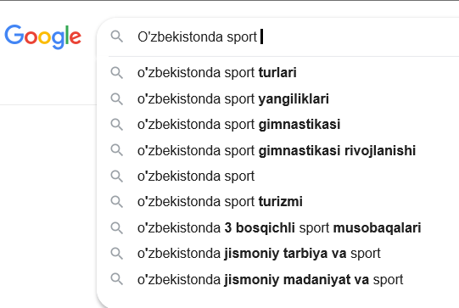
Axborot qidiruv tizimi yordamida sport haqida
ma’lumot topish jarayonini izohlang
3. Qidiruv tizimining qidiruv satriga kalit so‘z kiritiladi va axborotni izlash tugmasi bosiladi.
Qidiruv satri: O‘zbekistonda sport
Taklif etilayotgan kalit so‘zlar

Slide 6
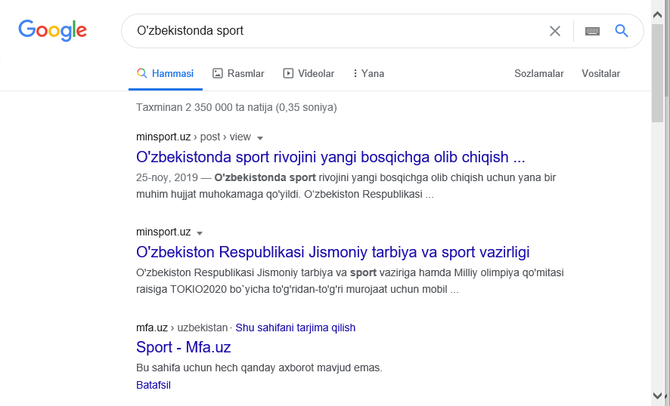
Axborot qidiruv tizimi yordamida O‘zbekiston davlati haqida ma’lumot topish jarayonini izohlang
4. Natijalardan kerakli axborotni saralab olish.
Bo‘limlar
Jami natijalar soni
Web-sayt nomi
Web-sahifada berilayotgan mavzu nomi
Topilgan mavzu haqida qisqacha izoh

Slide 7
“Google.uz” saytidan “Toshkentning 2200 yilligi” mavzusida ma’lumot oling:
Kalit so‘z:
Toshkentning 2200 yilligi.

Slide 8
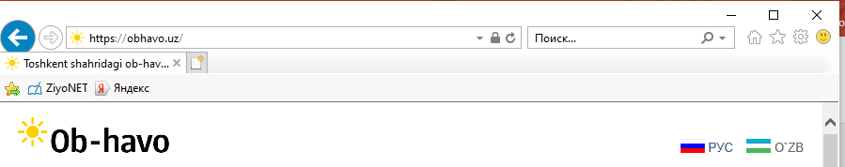
Mustaqil bajarish uchun topshiriqlar:
1. Internetdan kompyuterlarga oid yangiliklarni topish jarayonini izohlang (66-bet).
2. “Ob­havo.uz” saytidan ertangi kun ob­-havosi haqida ma’lumot oling.(67-bet).

